Slide 1
РО 4.5 • Лекция 9 • 2 часа
Обновление и сопровождение REST API в Production
Release workflow, migrations, restart/redeploy, health checks, smoke tests, logs и rollback
РО 4.5 • Node.js REST API • Production maintenance
01

Slide 2
Цели лекции
• Понять жизненный цикл production-версии REST API.
• Разобрать безопасный порядок обновления Node.js REST API на Linux-сервере.
• Научиться проверять новую версию через health checks и smoke tests.
• Разобрать обновление на PaaS Render и различия с VPS/Linux.
• Понять роль database backup перед изменением схемы.
• Разобрать rollback приложения и ограничения rollback базы данных.
• Сформировать production checklist сопровождения REST API.
РО 4.5 • Node.js REST API • Production maintenance
02

Slide 3
Связь с предыдущими лекциями
• Лекция 5 подготовила приложение к production: config, health checks, graceful shutdown.
• Лекция 6 добавила CI: автоматический запуск Jest/Supertest.
• Лекция 7 показала deployment на Render.
• Лекция 8 показала manual deployment на Linux через systemd и Nginx.
• Лекция 9 отвечает на вопрос: что делать после того, как API уже опубликован.
РО 4.5 • Node.js REST API • Production maintenance
03

Slide 4
1. Жизненный цикл production-версии REST API
От изменения кода до подтверждённого release
РО 4.5 • Node.js REST API • Production maintenance
04

Slide 5
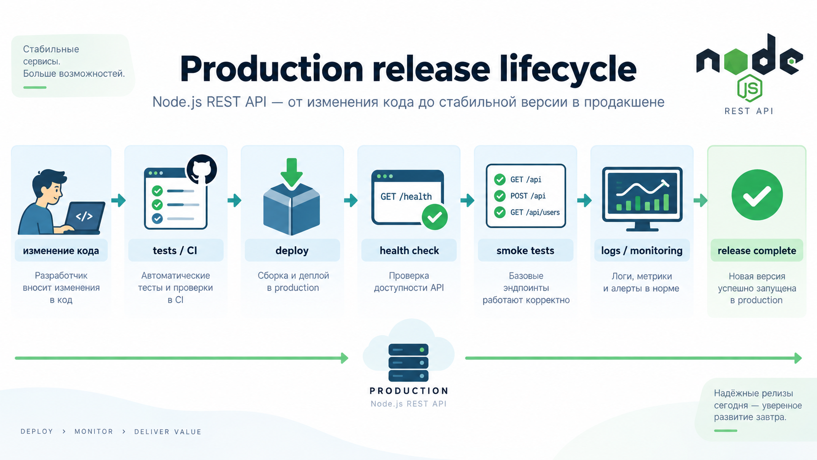
Production release lifecycle: code change → tests → deploy → health → smoke tests → logs → release complete

Slide 6
Что такое release
• Release — опубликованная версия приложения, которая прошла проверку и стала доступна пользователям или внешним клиентам API.
• Release связан с конкретным commit или tag.
• Release должен быть воспроизводимым.
• После release нужно проверить реальную работоспособность API.
• Если новая версия сломала production, нужен понятный rollback plan.
РО 4.5 • Node.js REST API • Production maintenance
06

Slide 7
Deployment и Release
Deployment
Release
• Техническое размещение новой версии.
• Получить код.
• Установить dependencies.
• Применить migrations.
• Перезапустить service.
• Подтверждение, что версия реально работает.
• Health checks проходят.
• Smoke tests проходят.
• Logs не показывают новых ошибок.
• Команда фиксирует успешный выпуск.
РО 4.5 • Node.js REST API • Production maintenance
07

Slide 8
Минимальный production workflow
1
Prepare
Проверить изменения, tests и readiness к deployment.
2
Backup
Сделать backup, если deployment затрагивает database.
3
Deploy
Получить новую версию и подготовить dependencies.
4
Migrate
Применить database migrations.
5
Restart
Перезапустить Node.js service или дождаться redeploy платформы.
6
Verify
Проверить health, smoke tests и logs.
РО 4.5 • Node.js REST API • Production maintenance
08

Slide 9
Что может пойти не так
• Новая версия не запускается из-за отсутствующей environment variable.
• npm ci падает из-за несоответствия package.json и package-lock.json.
• Migration не применяется или несовместима с текущими данными.
• API запускается, но protected endpoints возвращают неожиданные 401/403/500.
• Frontend или внешний клиент получает CORS error.
• Logs показывают рост ошибок после deployment.
РО 4.5 • Node.js REST API • Production maintenance
09

Slide 10
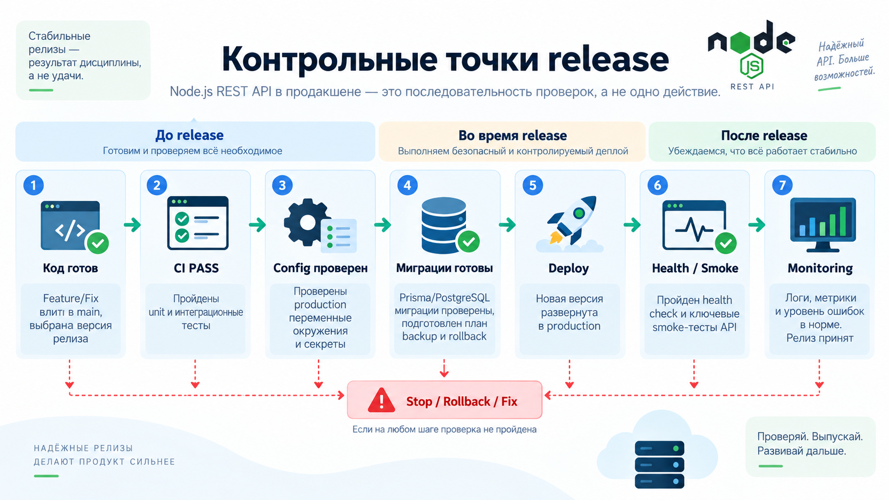
Контрольные точки release: CI status → backup → migrate → restart → health → smoke → monitor

Slide 11
2. Подготовка к обновлению
Что проверить до изменения production
РО 4.5 • Node.js REST API • Production maintenance
11

Slide 12
Pre-deploy checklist
✓
Изменения закоммичены и находятся в Git.
✓
Есть список изменённых environment variables.
✓
Известен commit или tag, который будет развёрнут.
✓
Известно, есть ли database migration.
✓
CI завершился success.
✓
Есть план rollback.
✓
npm test проходит локально или в CI.
✓
Есть доступ к logs production-сервиса.
РО 4.5 • Node.js REST API • Production maintenance
12

Slide 13
Почему нельзя обновлять production наугад
• Без commit/tag сложно понять, какая версия сейчас работает.
• Без CI можно развернуть код с падающими tests.
• Без backup опасно менять database schema.
• Без smoke tests можно не заметить сломанную авторизацию или ключевой endpoint.
• Без logs невозможно быстро понять причину ошибки.
РО 4.5 • Node.js REST API • Production maintenance
13

Slide 14
Проверка Git перед release
BASH
git status
git log --oneline -5
git rev-parse --short HEAD
РО 4.5 • Node.js REST API • Production maintenance
14

Slide 15
Release marker
• Release marker — конкретный идентификатор версии, который помогает понять, что именно запущено в production.
• Commit hash.
• Git tag.
• Версия в package.json.
• Отдельный /version endpoint.
• Запись в release notes.
РО 4.5 • Node.js REST API • Production maintenance
15

Slide 16
Простой /version endpoint
JAVASCRIPT
app.get('/version', (req, res) => {
res.json({
name: 'internet-shop-api',
version: process.env.APP_VERSION ?? 'dev'
});
});
Что важно
• Endpoint помогает понять, какая версия приложения отвечает.
• APP_VERSION можно задавать в systemd EnvironmentFile или Render Environment.
• Не возвращайте secrets, DATABASE_URL или подробности инфраструктуры.
РО 4.5 • Node.js REST API • Production maintenance
16

Slide 17
3. Обновление REST API на Linux-сервере
Git pull, npm ci, Prisma, systemd и Nginx
РО 4.5 • Node.js REST API • Production maintenance
17

Slide 18
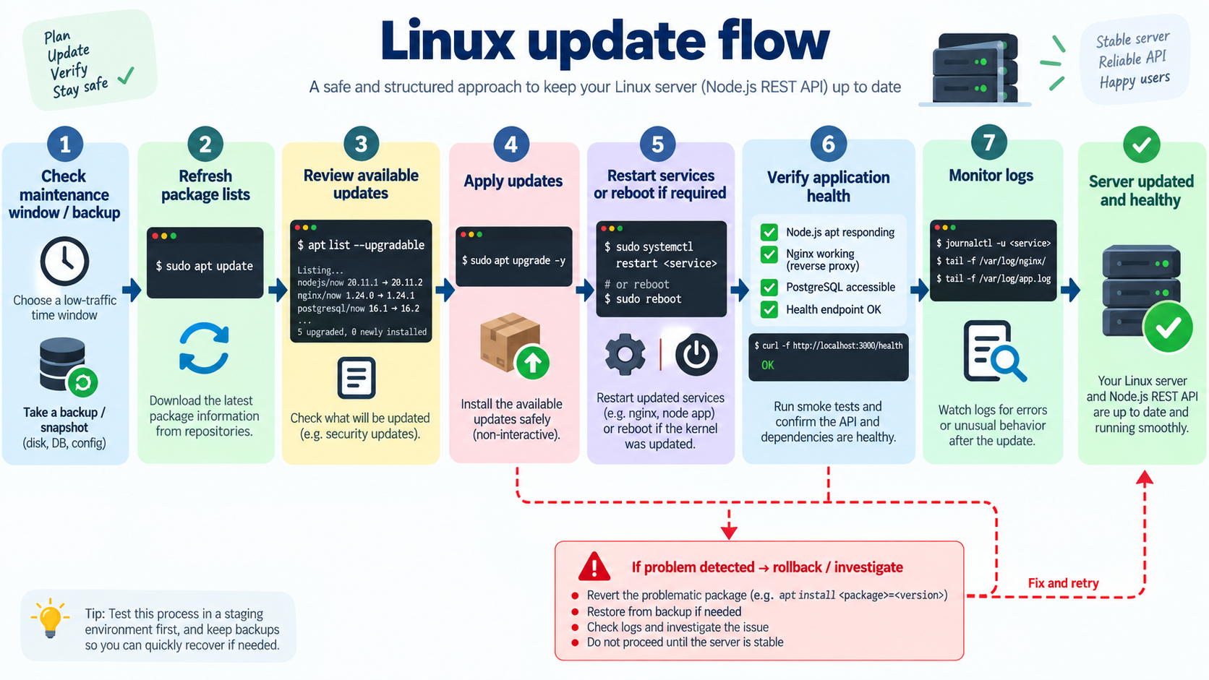
Linux update flow: git pull → npm ci → prisma generate → migrate deploy → systemctl restart → health check

Slide 19
Исходное состояние перед обновлением
• Приложение уже развёрнуто в /var/www/internet-shop.
• systemd service называется internet-shop.
• Environment variables находятся в /etc/internet-shop.env.
• PostgreSQL работает локально.
• Nginx проксирует запросы в Express.
• Health endpoints уже настроены.
РО 4.5 • Node.js REST API • Production maintenance
19

Slide 20
Подключение к серверу
BASH
ssh ubuntu@SERVER_IP
РО 4.5 • Node.js REST API • Production maintenance
20

Slide 21
Проверка текущего состояния
BASH
sudo systemctl status internet-shop --no-pager
curl http://127.0.0.1:3000/health/ready
curl http://SERVER_IP/health/ready
РО 4.5 • Node.js REST API • Production maintenance
21

Slide 22
Получение новой версии
BASH
sudo -iu shop
cd /var/www/internet-shop
git fetch origin
git log --oneline --decorate -5
git pull --ff-only origin main
Что важно
• Работаем от пользователя приложения shop.
• git fetch получает информацию о новых commits.
• git pull --ff-only обновляет ветку без создания merge commit на сервере.
• Если fast-forward невозможен, deployment останавливаем и разбираемся в Git history.
РО 4.5 • Node.js REST API • Production maintenance
22

Slide 23
Обновление dependencies
BASH
npm ci
Что важно
• npm ci синхронизирует node_modules с package-lock.json.
• Не используем npm install для случайного обновления lockfile на production-сервере.
• Если npm ci падает, приложение не перезапускаем новой версией.
РО 4.5 • Node.js REST API • Production maintenance
23

Slide 24
Prisma generate и migrations
BASH
set -a
source /etc/internet-shop.env
set +a
npx prisma generate
npx prisma migrate deploy
РО 4.5 • Node.js REST API • Production maintenance
24

Slide 25
Почему порядок важен
• Сначала получаем новую версию кода.
• Затем устанавливаем dependencies.
• Затем генерируем Prisma Client под актуальную schema.
• Затем применяем migrations к базе.
• Только после успешных steps перезапускаем application service.
РО 4.5 • Node.js REST API • Production maintenance
25

Slide 26
Перезапуск Node.js service
BASH
exit
sudo systemctl restart internet-shop
sudo systemctl status internet-shop --no-pager
РО 4.5 • Node.js REST API • Production maintenance
26

Slide 27
Проверка logs после restart
BASH
sudo journalctl -u internet-shop -n 100 --no-pager
sudo journalctl -u internet-shop -f
РО 4.5 • Node.js REST API • Production maintenance
27

Slide 28
Health checks после update
BASH
curl http://127.0.0.1:3000/health/live
curl http://127.0.0.1:3000/health/ready
curl http://SERVER_IP/health/ready
РО 4.5 • Node.js REST API • Production maintenance
28

Slide 29
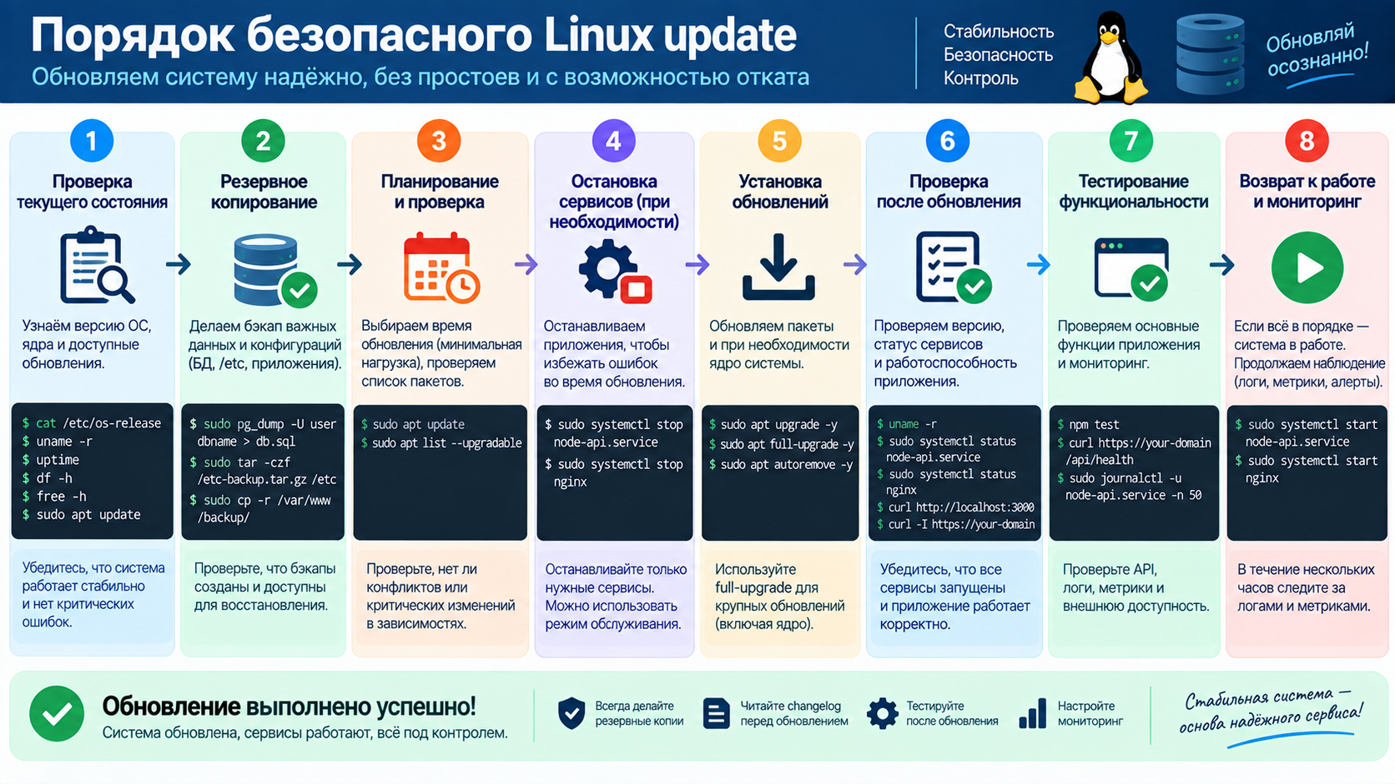
Порядок безопасного Linux update: подготовить → применить → перезапустить → проверить → наблюдать

Slide 30
4. Database migrations и backup
Как не потерять данные при изменении схемы
РО 4.5 • Node.js REST API • Production maintenance
30

Slide 31
Почему database update рискованнее обычного кода
• Код можно быстро вернуть на предыдущий commit.
• Изменённую database schema не всегда можно мгновенно откатить.
• Некоторые migrations меняют или удаляют данные.
• Rollback приложения может не работать со схемой, которая уже изменилась.
• Перед важными migrations нужен backup.
РО 4.5 • Node.js REST API • Production maintenance
31

Slide 32
Backup PostgreSQL через pg_dump
BASH
sudo -u postgres pg_dump shop_db > /tmp/shop_db_$(date +%Y%m%d_%H%M%S).sql
Что важно
• pg_dump создаёт SQL backup базы данных.
• Файл backup нужно хранить безопасно и не публиковать.
• Для production backup должен быть регулярным и проверяемым.
• Перед лабораторной migration достаточно учебного ручного backup.
РО 4.5 • Node.js REST API • Production maintenance
32

Slide 33
Проверка backup file
BASH
ls -lh /tmp/shop_db_*.sql
head -n 5 /tmp/shop_db_YYYYMMDD_HHMMSS.sql
РО 4.5 • Node.js REST API • Production maintenance
33

Slide 34
Правила безопасных migrations
• Не удалять column сразу, если старая версия кода ещё может её использовать.
• Сначала добавить новое поле, затем обновить код, затем удалить старое поле отдельным release.
• Проверять migration на test database.
• Не использовать destructively commands без понимания последствий.
• Понимать, совместима ли migration с rollback приложения.
РО 4.5 • Node.js REST API • Production maintenance
34

Slide 35
Безопасный и опасный подход к изменению схемы
Безопаснее
Опаснее
• Добавить nullable field.
• Заполнить данные отдельным шагом.
• Обновить код.
• Проверить production.
• Удалить старое поле позже.
• Удалить column сразу.
• Переименовать поле без переходного периода.
• Менять тип данных без проверки.
• Запустить migration без backup.
• Не иметь rollback plan.
РО 4.5 • Node.js REST API • Production maintenance
35

Slide 36
Prisma migrate deploy
• Команда применяет уже созданные migrations.
• Она не создаёт новые migration files.
• Она предназначена для staging/production deployment workflows.
• Если migration failed, нужно остановить release и анализировать причину.
• После migration важно проверить endpoints, которые используют изменённую схему.
РО 4.5 • Node.js REST API • Production maintenance
36

Slide 37
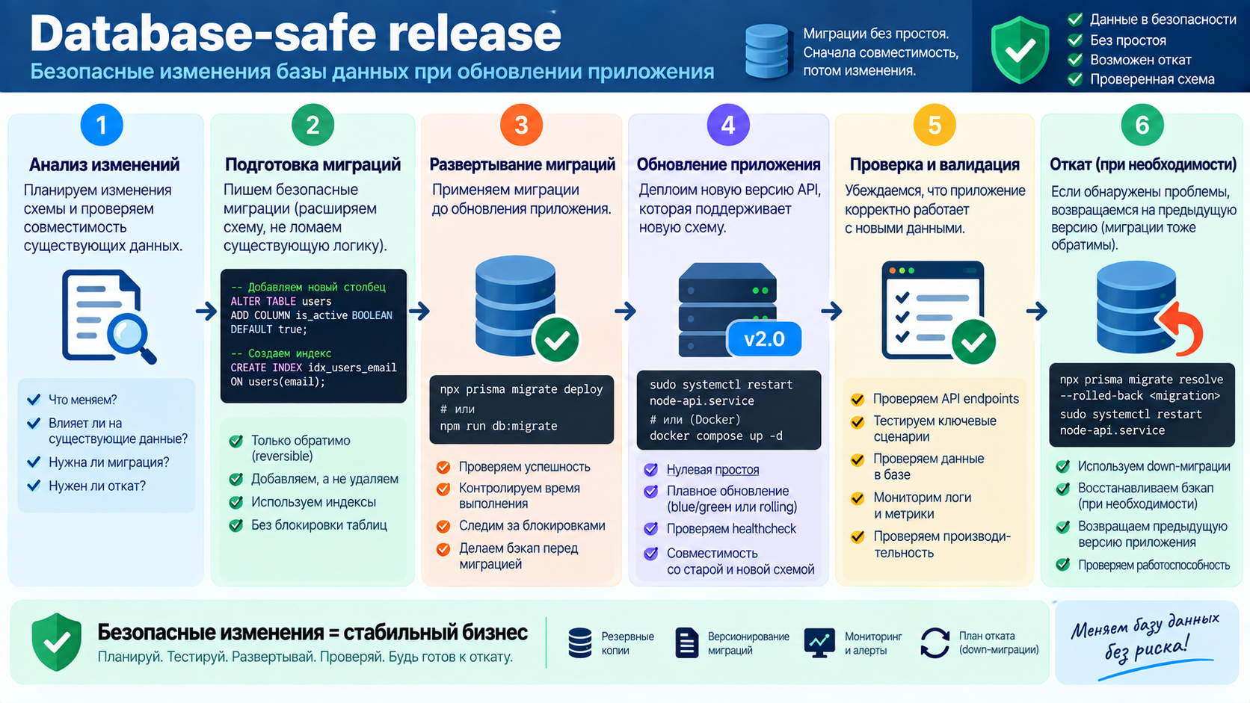
Database-safe release: backup → migrate deploy → application restart → DB-related smoke tests

Slide 38
5. Health checks и smoke tests
Как быстро доказать, что новая версия работает
РО 4.5 • Node.js REST API • Production maintenance
38

Slide 39
Health check и smoke test
• Health check показывает базовую готовность сервиса, а smoke test проверяет ключевые пользовательские сценарии API.
• Health check обычно короткий и автоматизированный.
• Smoke tests выполняются после deployment.
• Они не заменяют весь test suite.
• Их цель — быстро обнаружить критическую поломку в production.
РО 4.5 • Node.js REST API • Production maintenance
39

Slide 40
Минимальный набор проверок Internet Shop API
Проверка | Endpoint | Ожидаемый результат
Liveness | GET /health/live | 200 OK
Readiness | GET /health/ready | 200 OK и database доступна
Public catalog | GET /api/products | 200 OK
Login | POST /api/auth/login | 200 OK и token
Protected endpoint | GET /api/orders или admin endpoint | 401/403/200 по ожидаемому сценарию
Version | GET /version | Новая версия или commit
РО 4.5 • Node.js REST API • Production maintenance
40

Slide 41
Smoke test через curl
BASH
API=http://SERVER_IP
curl -i $API/health/live
curl -i $API/health/ready
curl -i $API/api/products
curl -i $API/version
РО 4.5 • Node.js REST API • Production maintenance
41

Slide 42
Smoke test login — схема
BASH
curl -i -X POST $API/api/auth/login \
-H 'Content-Type: application/json' \
-d '{"email":"admin@example.com","password":"***"}'
РО 4.5 • Node.js REST API • Production maintenance
42

Slide 43
Smoke test не должен портить production data
• GET-запросы безопаснее для базовой проверки.
• Если нужен POST/PATCH/DELETE, используйте тестовый объект и удаляйте его после проверки.
• Не используйте реальные пароли и токены в отчёте.
• Не создавайте мусорные production records без cleanup.
• Для регулярных проверок лучше иметь отдельные test accounts.
РО 4.5 • Node.js REST API • Production maintenance
43

Slide 44
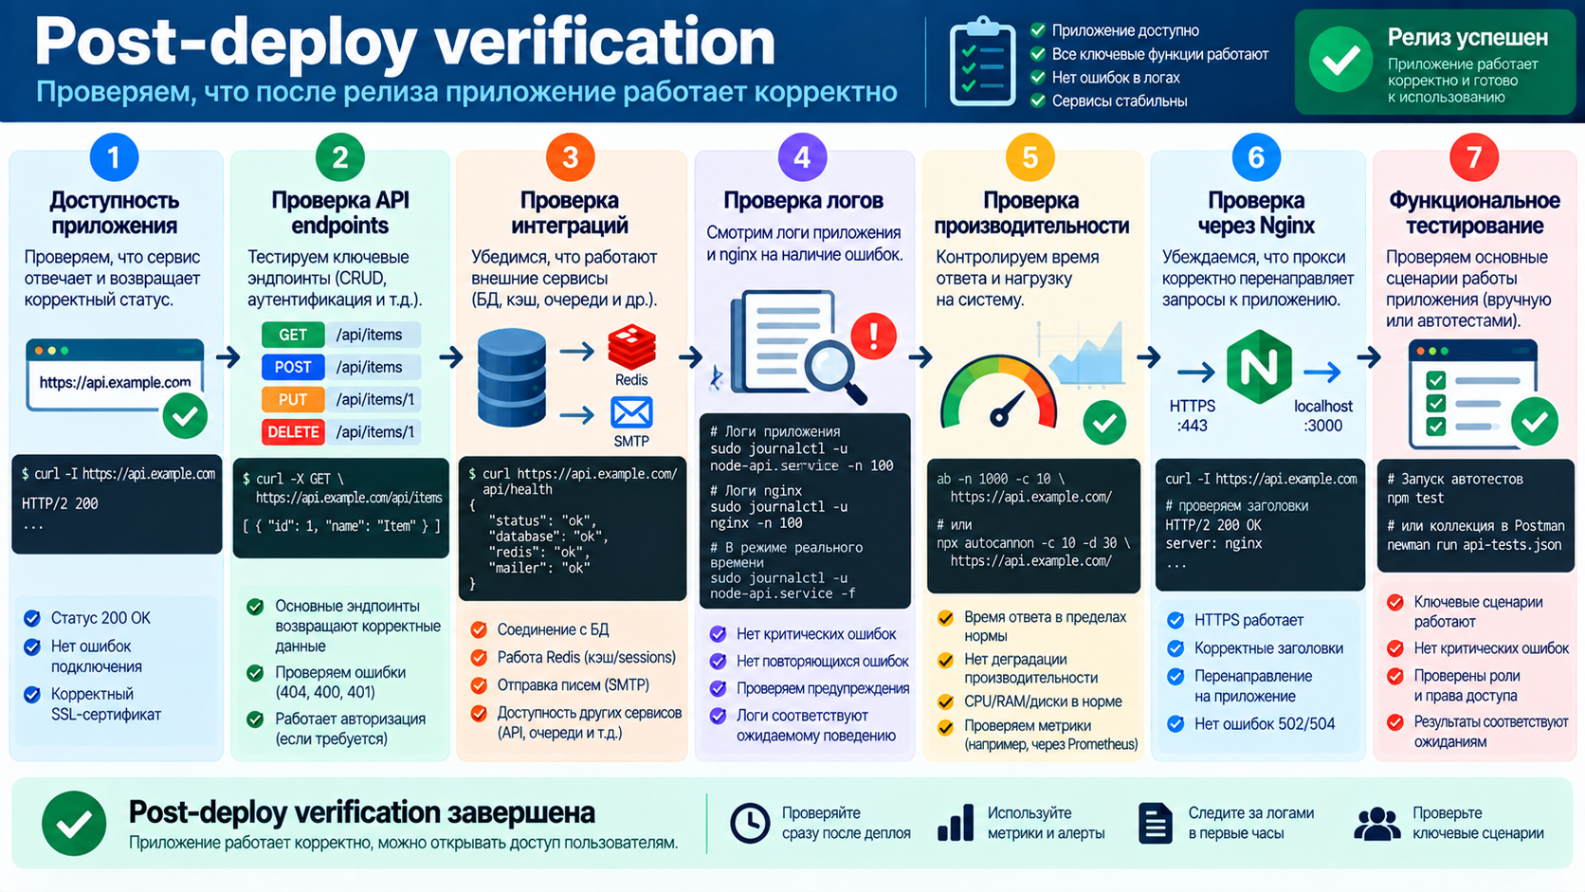
Post-deploy verification: health endpoints → public GET → auth → protected API → logs

Slide 45
6. Logs и наблюдение после release
Первые минуты после обновления особенно важны
РО 4.5 • Node.js REST API • Production maintenance
45

Slide 46
Что смотреть после release
• Запустился ли service без crash loop.
• Нет ли новых 500 errors.
• Не появились ли Prisma connection errors.
• Не выросли ли 401/403 там, где ожидается 200.
• Не падают ли requests на новых routes.
• Проходит ли /health/ready стабильно.
РО 4.5 • Node.js REST API • Production maintenance
46

Slide 47
journalctl: последние logs
BASH
sudo journalctl -u internet-shop -n 200 --no-pager
РО 4.5 • Node.js REST API • Production maintenance
47

Slide 48
journalctl: live monitoring
BASH
sudo journalctl -u internet-shop -f
РО 4.5 • Node.js REST API • Production maintenance
48

Slide 49
Nginx access/error logs
BASH
sudo tail -f /var/log/nginx/access.log
sudo tail -f /var/log/nginx/error.log
РО 4.5 • Node.js REST API • Production maintenance
49

Slide 50
Поиск причины по logs
Признак | Возможная причина | Где смотреть
Service exits immediately | Startup validation failed | journalctl
502 Bad Gateway | Node.js service не отвечает | systemctl, journalctl, nginx error.log
500 after migration | Код не совместим со схемой/данными | application logs
Prisma connection error | DATABASE_URL или PostgreSQL | journalctl, PostgreSQL status
CORS error | CORS_ORIGIN | browser console, app config
401 after update | JWT_SECRET или auth logic | application logs, request tests
РО 4.5 • Node.js REST API • Production maintenance
50

Slide 51
Request ID после release
• Request ID помогает связать client error и server log.
• Если пользователь сообщает requestId, можно найти конкретный запрос.
• Логи должны показывать method, path, status, requestId и error summary.
• Не записывайте в logs passwords, tokens и полные secrets.
РО 4.5 • Node.js REST API • Production maintenance
51

Slide 52
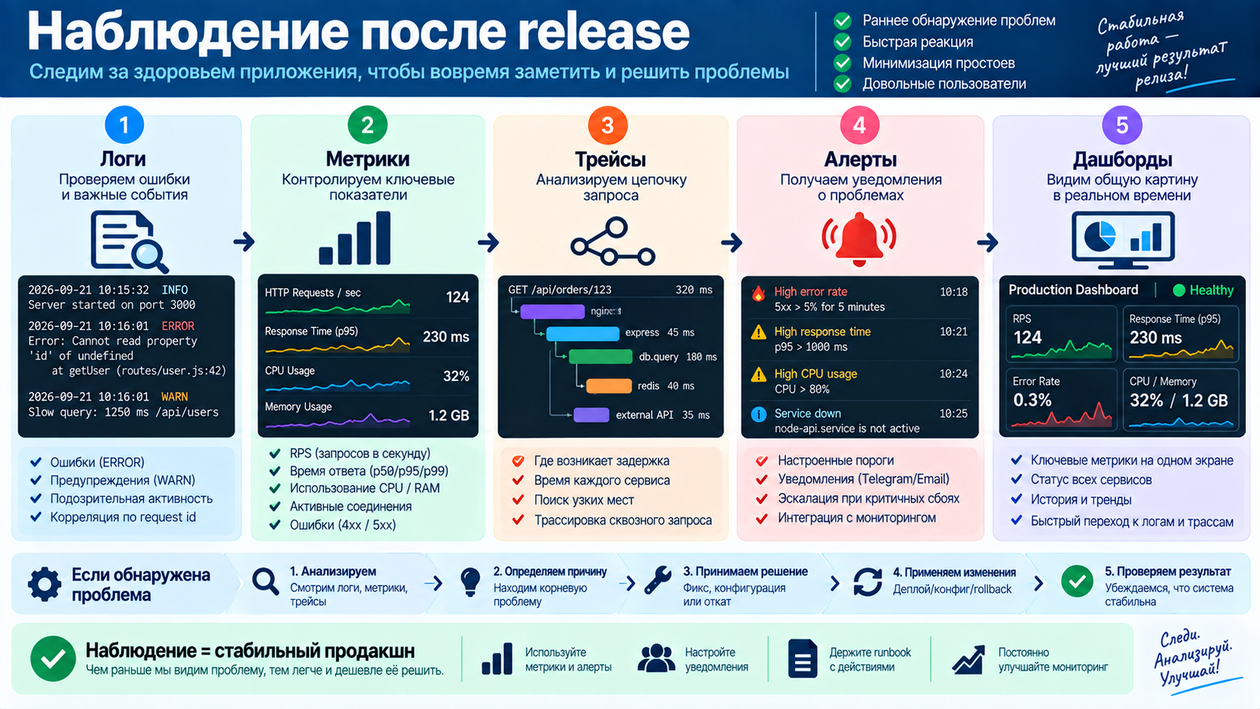
Наблюдение после release: systemd logs → app logs → Nginx logs → requestId → root cause

Slide 53
7. Rollback: возврат предыдущей версии
Что можно откатить быстро, а что требует осторожности
РО 4.5 • Node.js REST API • Production maintenance
53

Slide 54
Что такое rollback
• Rollback — управляемый возврат к предыдущей рабочей версии приложения или конфигурации после неудачного release.
• Rollback приложения обычно проще, чем rollback database schema.
• Нужно знать предыдущий рабочий commit.
• Rollback должен завершаться health checks и smoke tests.
• После rollback нужно зафиксировать причину incident.
РО 4.5 • Node.js REST API • Production maintenance
54

Slide 55
Rollback кода и rollback базы
Код
Database
• git checkout предыдущего commit/tag.
• npm ci.
• prisma generate.
• systemctl restart.
• Проверка health/smoke.
• Может содержать необратимые изменения.
• Down migration не всегда безопасна.
• Backup restore может потерять новые данные.
• Нужен отдельный план для schema/data.
РО 4.5 • Node.js REST API • Production maintenance
55

Slide 56
Rollback приложения на предыдущий commit
BASH
sudo -iu shop
cd /var/www/internet-shop
git log --oneline -10
git checkout <PREVIOUS_GOOD_COMMIT>
npm ci
npx prisma generate
exit
sudo systemctl restart internet-shop
РО 4.5 • Node.js REST API • Production maintenance
56

Slide 57
Проверка после rollback
BASH
sudo systemctl status internet-shop --no-pager
curl http://127.0.0.1:3000/health/ready
curl http://SERVER_IP/api/products
sudo journalctl -u internet-shop -n 100 --no-pager
РО 4.5 • Node.js REST API • Production maintenance
57

Slide 58
Когда rollback приложения может не помочь
• Новая migration уже удалила column, нужную старому коду.
• Новая версия изменила формат данных.
• Новая версия изменила JWT_SECRET или auth policy.
• Новая версия создала несовместимые records.
• В этом случае rollback требует отдельной работы с database и данными.
РО 4.5 • Node.js REST API • Production maintenance
58

Slide 59
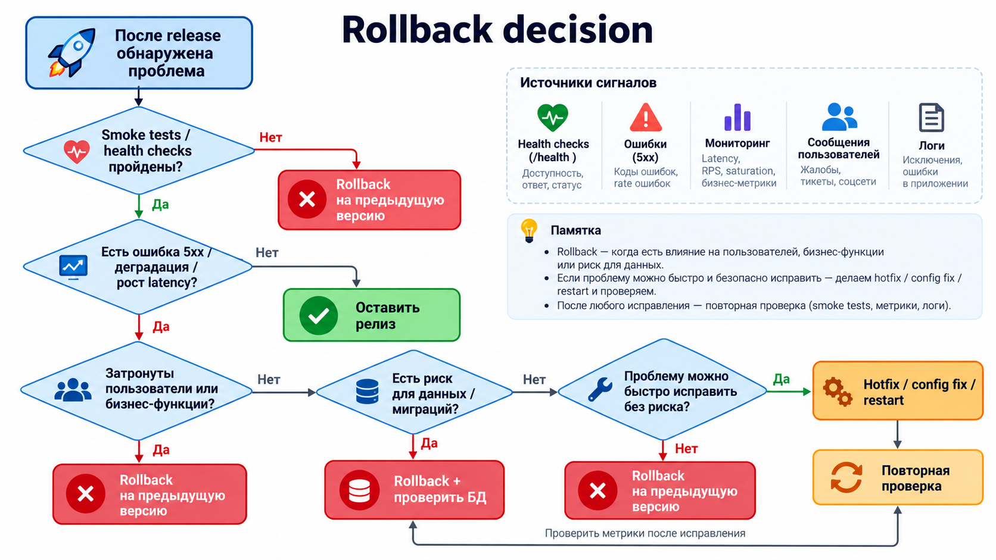
Rollback decision: app-only issue → rollback code; schema/data issue → stop, assess backup and migration impact

Slide 60
8. Обновление на Render
PaaS берёт часть операций на себя, но проверки всё равно нужны
РО 4.5 • Node.js REST API • Production maintenance
60

Slide 61
Что меняется на Render
• Код приходит из GitHub repository.
• Render выполняет build command.
• Environment variables задаются в dashboard.
• Deploy logs доступны через Render UI.
• Service restart выполняется платформой.
• Health check и public URL доступны сразу после deployment.
РО 4.5 • Node.js REST API • Production maintenance
61

Slide 62
Render update flow
1
Push
Отправить commit в deployment branch.
2
CI
Дождаться GitHub Actions PASS, если настроена проверка.
3
Deploy
Render запускает build/start workflow.
4
Migrations
В учебном варианте start command выполняет db:deploy.
5
Health Check
Render проверяет /health/ready.
6
Verify
Проверить API вручную и открыть logs.
РО 4.5 • Node.js REST API • Production maintenance
62

Slide 63
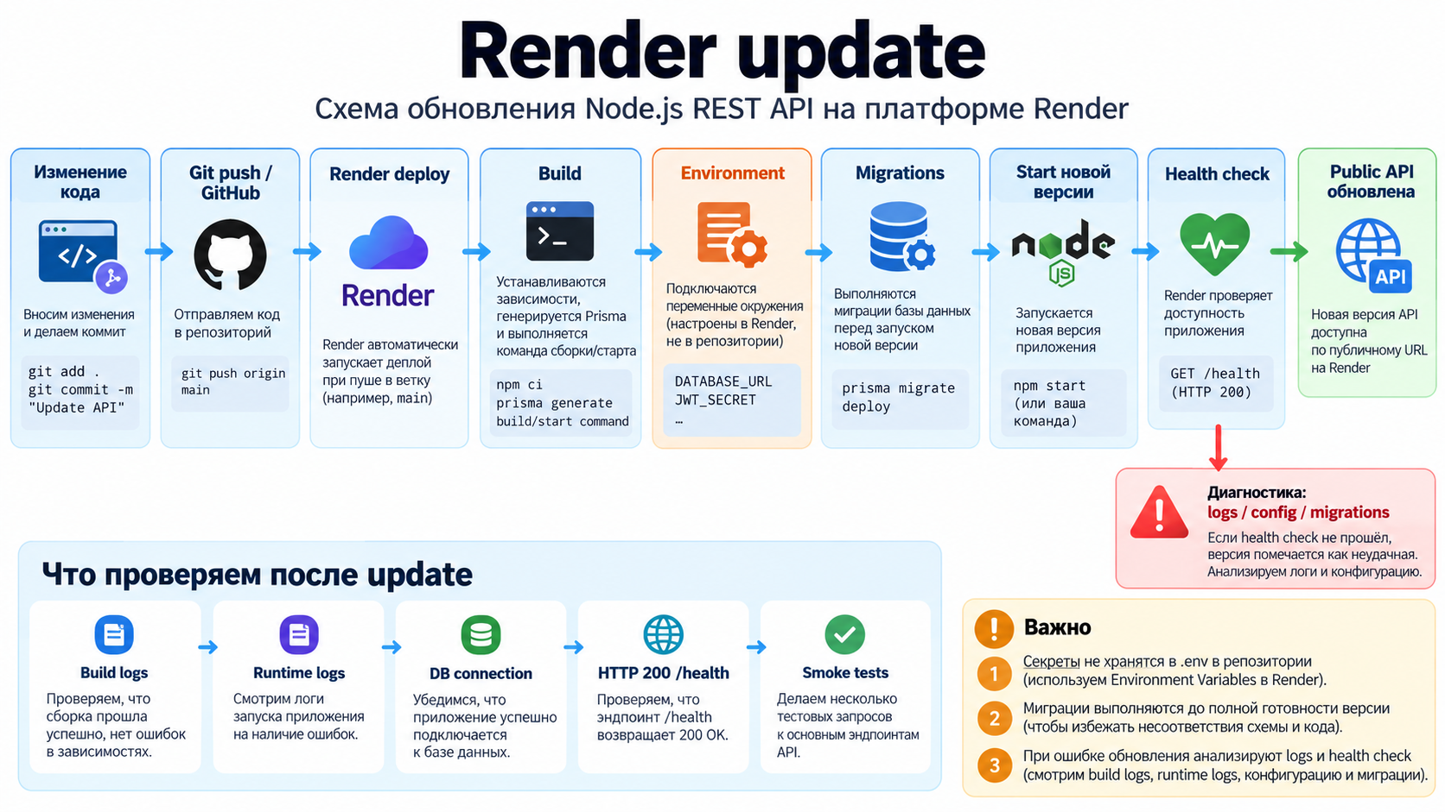
Render update: git push → CI PASS → auto deploy → health check → smoke tests → logs

Slide 64
Rollback на Render
• В интерфейсе Render можно использовать deploy history.
• Можно redeploy-ить предыдущий successful deploy.
• Если изменялась database schema, применяются те же ограничения, что и на VPS.
• После rollback всё равно выполняются health checks и smoke tests.
• Нужно проверить, что environment variables соответствуют версии приложения.
РО 4.5 • Node.js REST API • Production maintenance
64

Slide 65
Linux update vs Render update
Linux server
Render
• Команды выполняет администратор.
• systemd restart вручную.
• Nginx и firewall под контролем администратора.
• Logs через journalctl и /var/log/nginx.
• Больше контроля и ответственности.
• Build/deploy запускает платформа.
• Restart выполняет платформа.
• Public URL и HTTPS даёт платформа.
• Logs через dashboard.
• Меньше системного администрирования.
РО 4.5 • Node.js REST API • Production maintenance
65

Slide 66
9. Регулярное сопровождение Production
Не только deploy: backups, updates, secrets, monitoring
РО 4.5 • Node.js REST API • Production maintenance
66

Slide 67
Еженедельный/регулярный production checklist
✓
Проверить health endpoints.
✓
Проверить доступность PostgreSQL.
✓
Просмотреть application error logs.
✓
Проверить security updates ОС.
✓
Проверить свободное место на диске.
✓
Проверить, не истекает ли TLS certificate.
✓
Проверить status systemd services.
✓
Проверить dependencies на known vulnerabilities.
✓
Проверить, выполняются ли backups.
✓
Актуализировать release notes.
РО 4.5 • Node.js REST API • Production maintenance
67

Slide 68
Backups должны быть проверяемыми
• Backup без проверки восстановления может оказаться бесполезным.
• Нужно знать, где хранится backup.
• Нужно знать, кто имеет к нему доступ.
• Нужно периодически выполнять test restore в отдельной среде.
• В отчёт не помещают реальные production dumps.
РО 4.5 • Node.js REST API • Production maintenance
68

Slide 69
Security updates
• Операционная система должна получать security updates.
• Node.js LTS нужно обновлять в пределах поддерживаемой ветки после тестирования.
• npm dependencies нужно обновлять осознанно и через CI.
• Secrets нужно менять при подозрении на утечку.
• Неиспользуемые accounts и keys нужно удалять.
РО 4.5 • Node.js REST API • Production maintenance
69

Slide 70
Минимальный incident report
• Когда началась проблема.
• Какой release был активен.
• Какие endpoints пострадали.
• Какие logs и requestId подтверждают проблему.
• Что было сделано для исправления.
• Был ли rollback.
• Как предотвратить повторение.
РО 4.5 • Node.js REST API • Production maintenance
70

Slide 71
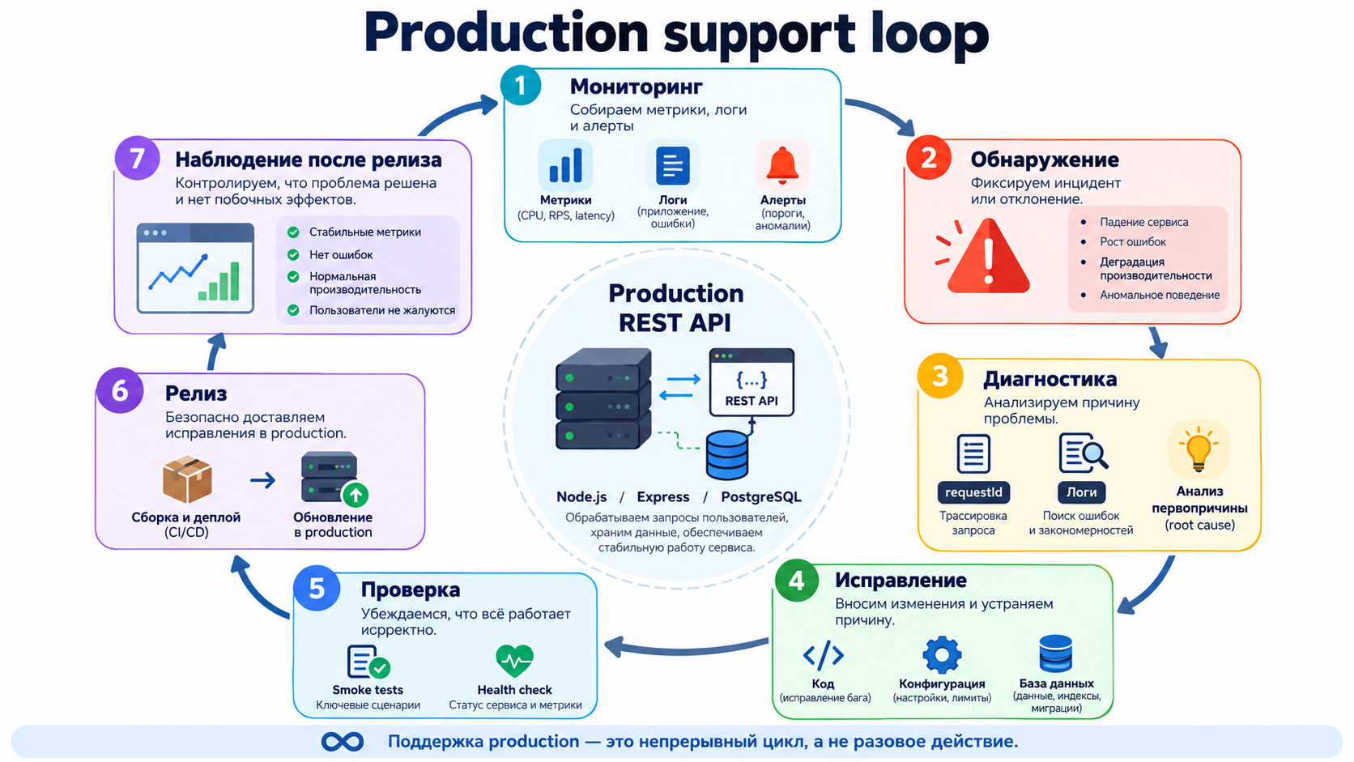
Production support loop: monitor → detect → diagnose → fix/rollback → verify → document

Slide 72
Практическая задача
Выполнить учебное обновление Internet Shop REST API в production-подобной среде и подтвердить его работоспособность.
Задание
Критерии проверки
• Добавить небольшой version marker или безопасное изменение endpoint.
• Зафиксировать commit.
• Проверить CI или локальные tests.
• Сделать backup PostgreSQL.
• Обновить Linux deployment или Render service.
• Выполнить migrations, если они есть.
• Перезапустить/redeploy сервис.
• Проверить health endpoints и smoke tests.
• Просмотреть logs.
• Смоделировать rollback на предыдущий commit или deploy.
• Новая версия доступна по public API.
• Health checks проходят.
• Smoke tests проходят.
• Logs не показывают новых критических ошибок.
• Есть backup перед изменением database.
• Показан понятный rollback plan.
РО 4.5 • Node.js REST API • Production maintenance
72

Slide 73
Проверка понимания
1
Чем release отличается от deployment?
6
Где искать ошибки после systemctl restart?
2
Почему перед database migration нужен backup?
7
Какой минимальный набор production logs нужен для диагностики?
3
Почему rollback кода проще rollback database schema?
8
Чем update на Render отличается от update на VPS?
4
Какие команды нужны для обновления Linux deployment?
9
Почему нельзя хранить production secrets в repository?
5
Что проверяет smoke test?
РО 4.5 • Node.js REST API • Production maintenance
73

Slide 74
Итоги лекции
1
Production release — это не только запуск новой версии, но и подтверждение её работоспособности.
6
Rollback приложения возможен через предыдущий commit/tag, но database rollback сложнее.
2
Перед обновлением нужны CI status, понимание changes, backup и rollback plan.
7
На Render часть инфраструктурных операций выполняет платформа, но проверки и logs остаются обязательными.
3
Linux update обычно включает git pull, npm ci, prisma generate, migrate deploy и systemctl restart.
8
Production сопровождение включает backups, updates, secrets, monitoring и incident reports.
4
Database migrations требуют особой осторожности и backup.
9
РО 4.5 завершает полный backend-cycle: тестировать → диагностировать → подготовить → развернуть → сопровождать.
5
После deployment выполняются health checks, smoke tests и анализ logs.
РО 4.5 • Node.js REST API • Production maintenance
74

